Slide 1
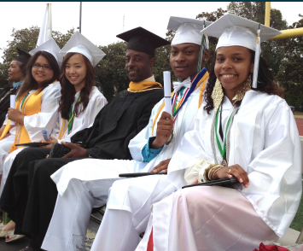

Programa de progreso hacia la graduación y Diploma A-G
SESION DEL LCAP DE PAC – DIA 1
27 de abril de 2017
Notes:
Presenting the our progress towards 100% graduation.
First looking at our preliminary achievements for the Class of 2016.
The indicators and progress of the current Class of 2017 and a new graduation dashboard tool that will support our monitoring and support of all high school students towards graduation and college eligibility.

Slide 2
Propósito
Requisitos de LAUSD para la Graduación
Caminos de la Recuperación de Créditos
Estudiantes en vías hacia el cumplimiento de los requisitos A a G
Clase que se gradúa el 2017, su progreso hacia la graduación
Programa Diploma A-G: Informe de medio año

Slide 3

Caminos para Estudiantes
Graduarse preparado para la universidad y las carreras
Escuela Preparatoria
Escuela Intermedia
Escuela Primaria
PreK a 12º

Slide 4
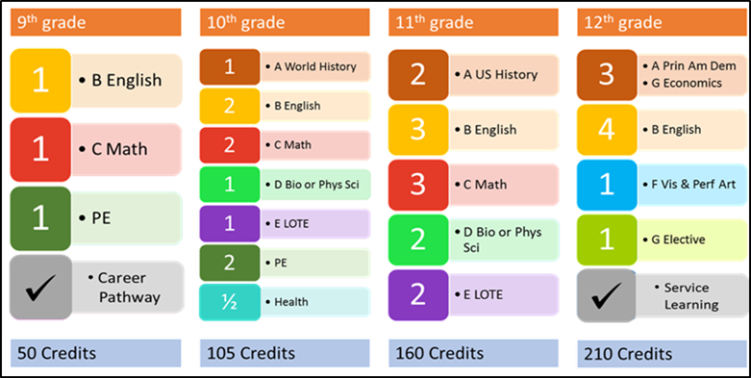
Requisitos de Graduación

Slide 5


R
ECUPERACIÓN DE
CRÉDITOS ACADÉMICOS
Oportunidades de programas
para
estudiantes de escuela
preparatoria

Slide 6
Medios tradicionales para la recuperación de créditos académicos
      Auxiliares
        Oportunidades durante el día escolar para que los estudiantes realicen de nuevo un curso que reprobaron
        Aproximadamente 138 cursos auxiliares se ofrecen en este momento por todo el distrito para la recuperación de créditos académicos
Estudio independiente
  Provee flexibilidad para que los estudiantes recuperen los créditos académicos que no adquirieron
  Cada estudiantes entra en un acuerdo personalizado en su escuela con el maestro de la materias, en el que se especifica los trabajos y evaluaciones que se requieren, las expectativas y el marco de tiempo para completar el curso

Slide 7
Oportunidades de aprendizaje digital se basa en aprendizaje según el dominio...
  Los estudiantes realizan los cursos por Internet según su ritmo a medida que demuestran el dominio de los materiales y se enfoca en los conceptos que necesitan instrucción adicional. El marco de tiempo que se recomienda para estos cursos es 12 semanas.
Modelo de aprendizaje semipresencial o Blended Learning
  Las escuelas proveen un maestro con autorización en la materia específica para apoyar a los estudiantes con el plan de estudio
  Un coordinador/consejero del plantel escolar tiene la responsabilidad de apoyar a los estudiantes y supervisar la implementación del programa en el plantel escolar
  Modelo virtual de aprendizaje
    Se provee un maestro para la plataforma por Internet
    Los planteles escolares proveen un mentor para que cada estudiante supervise el progreso en calidad de persona de enlace entre la escuela y el programa

Slide 8
Nuevos programa a prueba para recuperación de créditos académicos
Fue resultado de las discusiones de desempeño de 2015 que incluyó a todos los distritos locales
Cada uno fue diseñado dentro de LAUSD como una nueva manera de pensar en la mejor manera para apoyar a nuestros estudiantes que necesitan la recuperación de créditos
Estos programas actualmente utilizan existentes recursos del distrito, incluyendo personal, materiales del plan de estudio y tecnología

Slide 9
PASS
(Siglas en inglés para Performance Assessment Student Support o Apoyo Estudiantil para las Evaluaciones de Desempeño)
Un programa modular que atiende las necesidad de los estudiantes quienes reprobaron los cursos de Álgebra 1, Álgebra 2, Geometría, Lengua y Literatura del 9.º grado, y/o Lengua y Literatura de 10.º grado
No hay requisito para que el estudiante esté sentado en la clase
Los estudiantes realizan cada módulo según su ritmo a medida que demuestran su dominio y se les provee instrucción diferenciada incluyendo componentes de tecnología en relación a conceptos que requieren instrucción más a fondo
Una vez que los estudiantes demuestran dominio en cada uno de los módulos, ellos reciben una calificación aprobatoria y recuperan los crédito que les hacen falta

Slide 10
RIG
(Siglas en inglés para Recuperación + Intervención= Graduación)
Un sistema conforme el cual los estudiantes pueden recuperar los créditos para los cursos que reprobaron por medio de tomar hasta dos clases en el plantel escolar optativo mientras aún permanecer matriculado en la escuela preparatoria regular
También se ofrecen cursos RIG después del horario escolar y por las tardes, lo cual provee mayor flexibilidad para la participación de los estudiantes en completar los créditos para los cursos A-G
Se han hecho alianzas entre 20 escuelas preparatorias regulares y escuelas de segunda oportunidad co ubicadas en planteles para ofrecer oportunidades de recuperación de créditos.

Slide 11
STAR 17
(siglas en inglés para Students Taking Action for Readiness o Estudiantes Tomando Acción para la Preparación)
Un programa que provee tiempo extra al final de cada semestre para los estudiantes que demuestran dominio de los conceptos y destrezas que necesitan instrucción más a fondo
Se provee la oportunidad de mejorar las calificaciones por medio participar en horas adicionales
Los estudiantes entran en un contrato con el maestro del registro, sus padres y los consejeros escolares que especifican el requisito

Slide 12
Educación para adultos
Provee oportunidades para que los estudiantes tomen cursos después del horario escolar en 38 planteles de escuela preparatoria por todo el Distrito
Universidad Comunitaria de 2 años
Los estudiantes cuentan con oportunidades para tomar cursos en la universidad comunitaria de 2 años durante o después del horario escolar

Slide 13
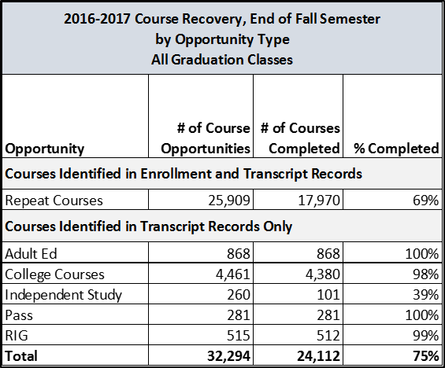
Resumen de la recuperación de créditos académicos durante el otoño de 2016-17 Todas las clases de escuela preparatoria

Slide 14
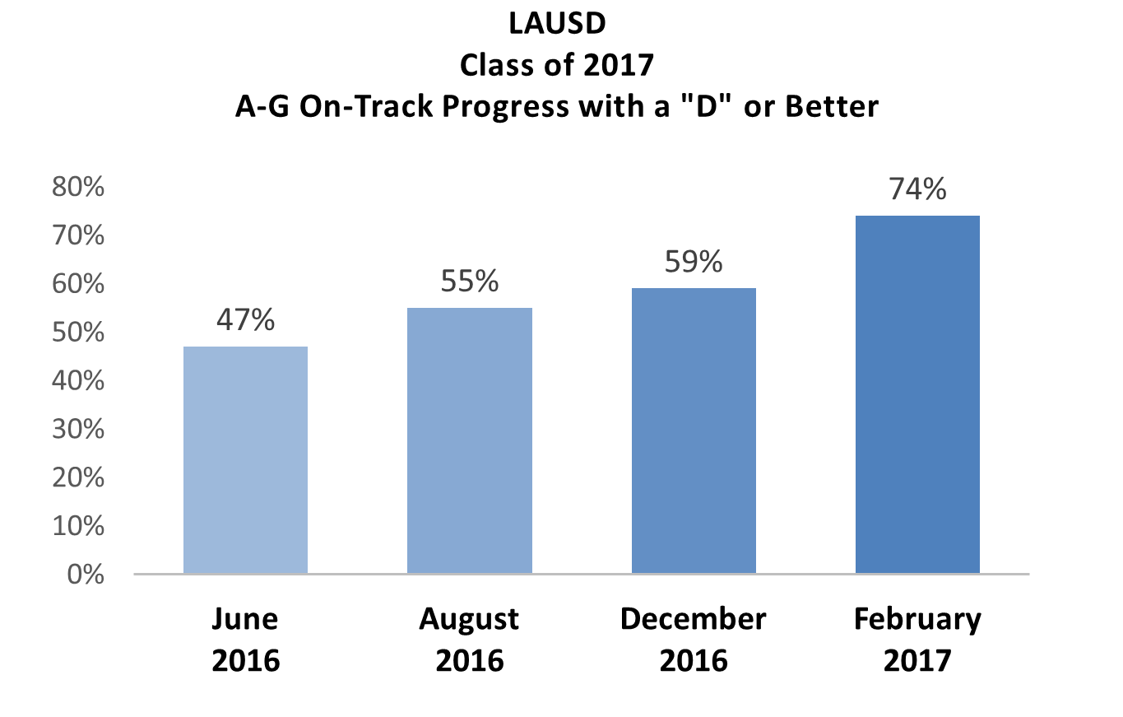
En base a la vigente matrícula para la primavera con terminación aprobatoria con una calificación D o superior
Fuente del dato: MyData y Tablero de desempeño del mes de febrero referente a la graduación
Notes:
Cynthia: Percent Graduating with a “C or above”
We continue to increase the number of 9th through 12th grade students that complete all of their A-G requirements with a “C or better” and are eligible for 4 year universities.

Slide 15
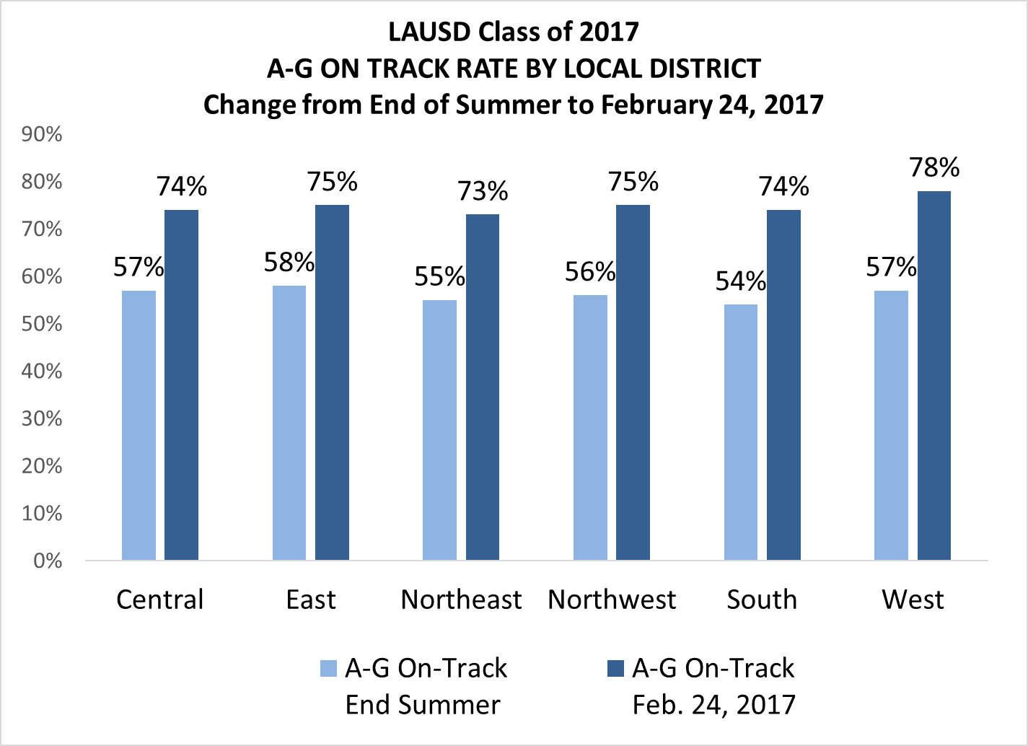
En base a la vigente matrícula para la primavera con terminación aprobatoria con una calificación D o superior
Fuente del dato: MyData (Fin de varano) Tablero de desempeño en la graduación (2017)

Slide 16
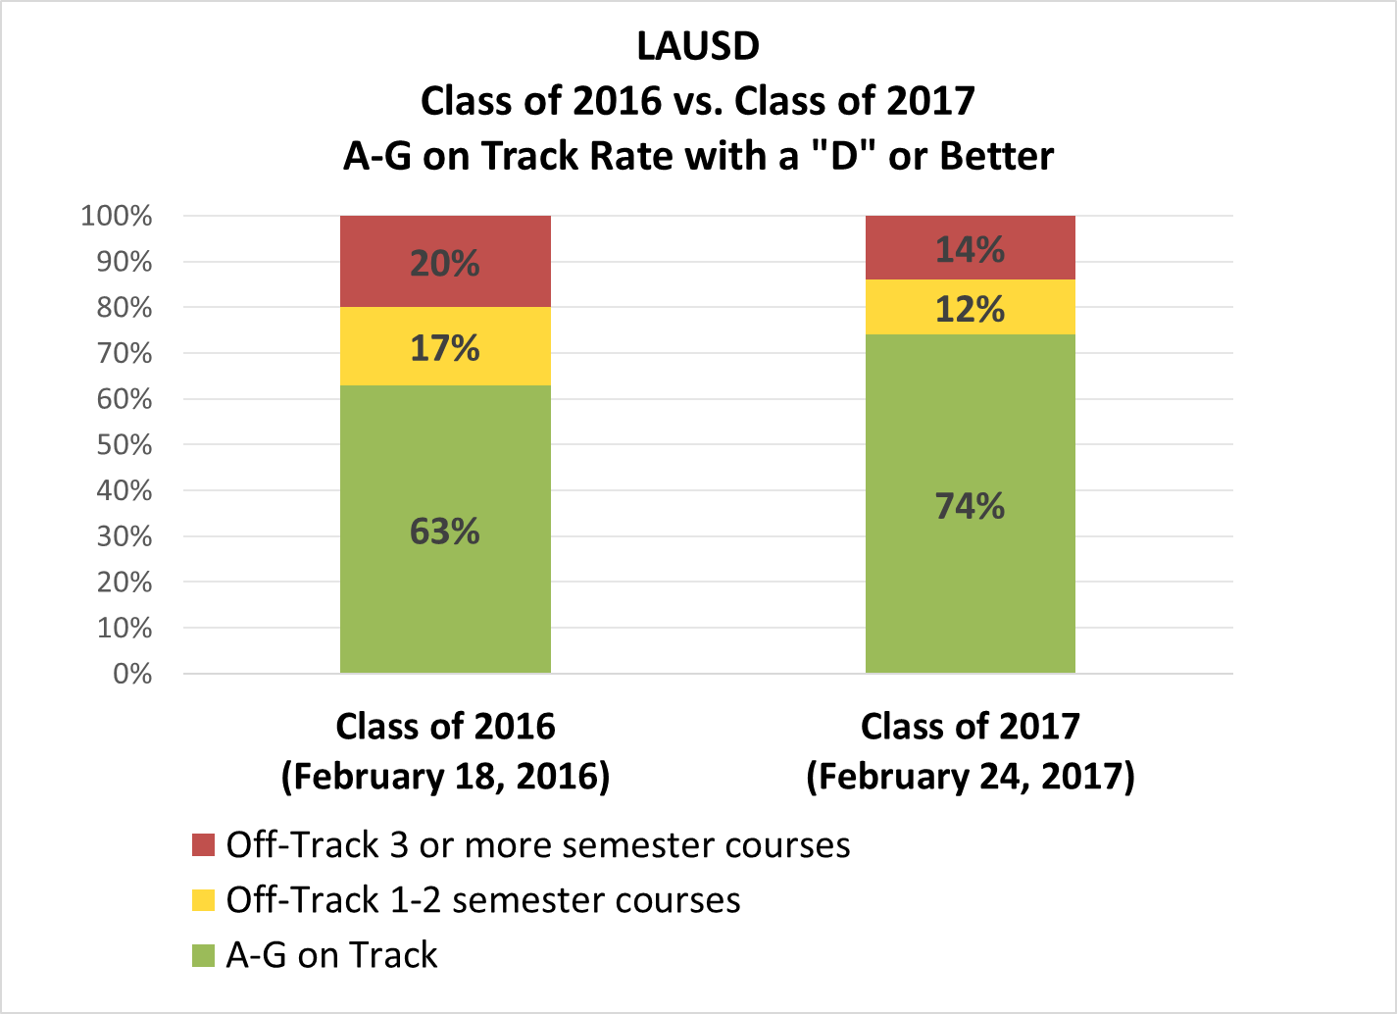
En base a la vigente matrícula para la primavera con terminación aprobatoria con una calificación D o superior
Fuente del dato: MyData (2016) Tablero de desempeño en la graduación (2017)
Notes:
Carol Slide : LAUSD CLASS ON-TRACK PROGRESS
We are currently 5 percent higher compared to where we were at the end of the fall semester with the Class of 2016. Of the 41% off track, 19% are off track by 1-2 courses.

Slide 17
En base a la vigente matrícula para la primavera con terminación aprobatoria con una calificación D o superior
Fuente del dato: Tablero de desempeño en la graduación (2-24-17)
Notes:
Carol Slide : LAUSD CLASS ON-TRACK PROGRESS
We are currently 5 percent higher compared to where we were at the end of the fall semester with the Class of 2016. Of the 41% off track, 19% are off track by 1-2 courses.

Slide 18
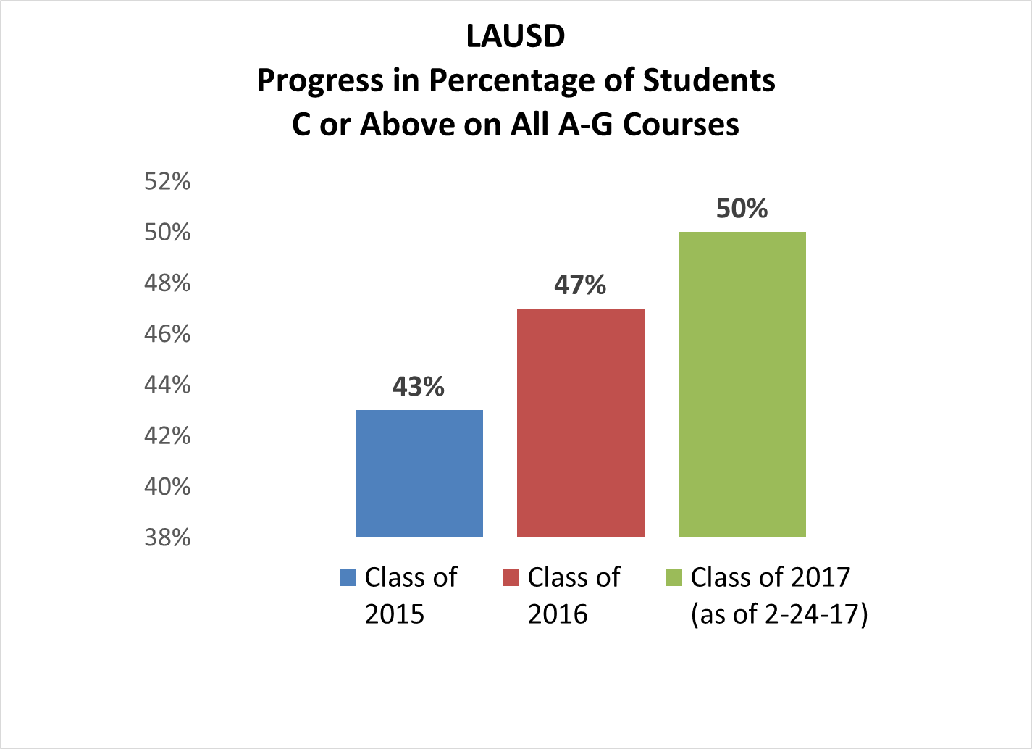
Notes:
Cynthia: Percent Graduating with a “C or above”
When just looking at the graduating class, we increased the number of students that complete all of their A-G requirements with a “C or better” from 43% to 47%.

Slide 19
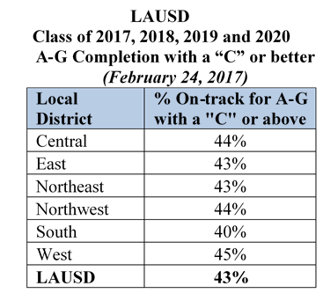
Notes:
Cynthia: Percent Graduating with a “C or above”
When just looking at the graduating class, we increased the number of students that complete all of their A-G requirements with a “C or better” from 43% to 47%.

Slide 20
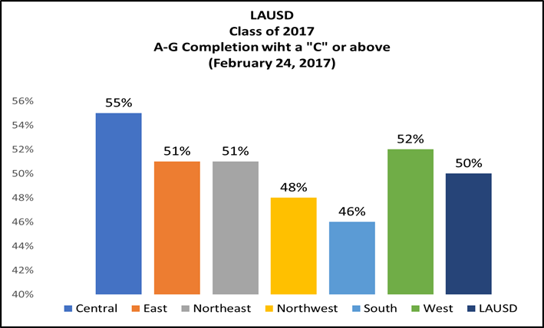
Clase de 2017
Cumplimiento actual de los cursos A-G con una calificación a nivel C o superior

Slide 21
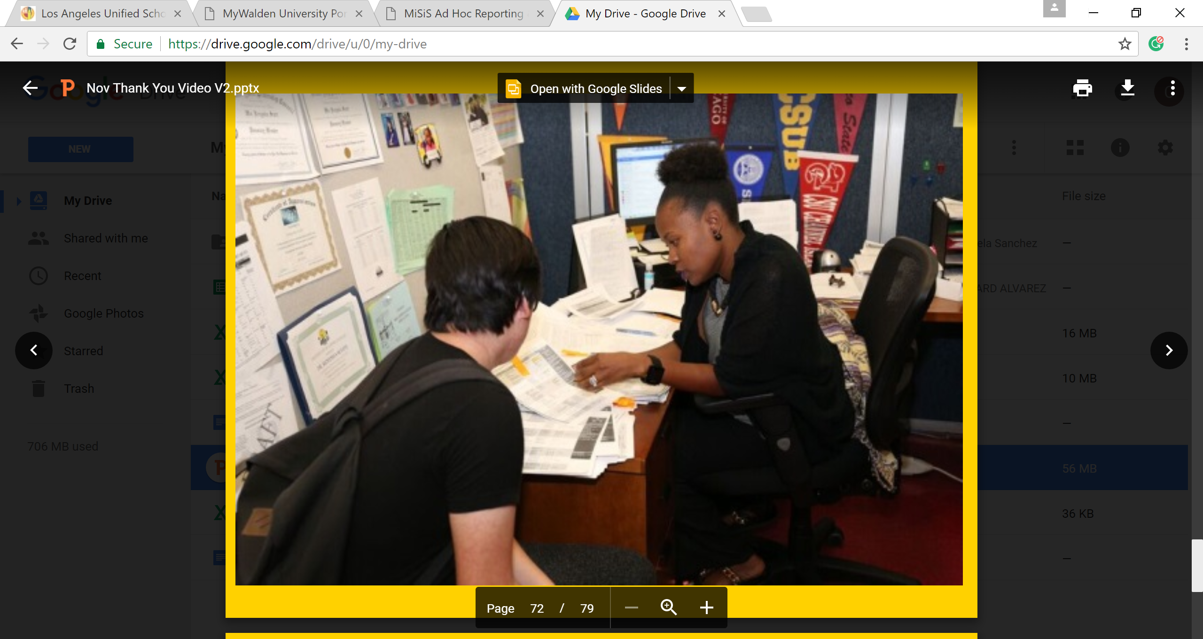
Planes Individualizados de Graduación
Índice de cumplimiento de AGP– 21 de febrero de 2017
 | Número Cumplimiento | Porcentaje Cumplimiento
Distrito Local Central | 40807 | 97%
Distrito Local Este | 44429 | 98%
Distrito Local Noreste | 39393 | 98%
Distrito Local Noroeste | 39484 | 97%
Distrito Local Sur | 36014 | 98%
Distrito Local Oeste | 31982 | 93%
Todos los distritos locales | 233686 | 97%
Fuente del dato: MiSiS (21 de febrero de 2017)
Notes:
Jesus Slide : INDIVIDUAL GRADUATION PLANS
Annual planning occurs when counselors meet with their students to discuss their Individual Graduation Plans.
Current number of completed IGP meetings ___
If students are not on track to graduate, counselors meet with them twice a year to monitor and discuss intervention and credit recovery options.

Slide 22
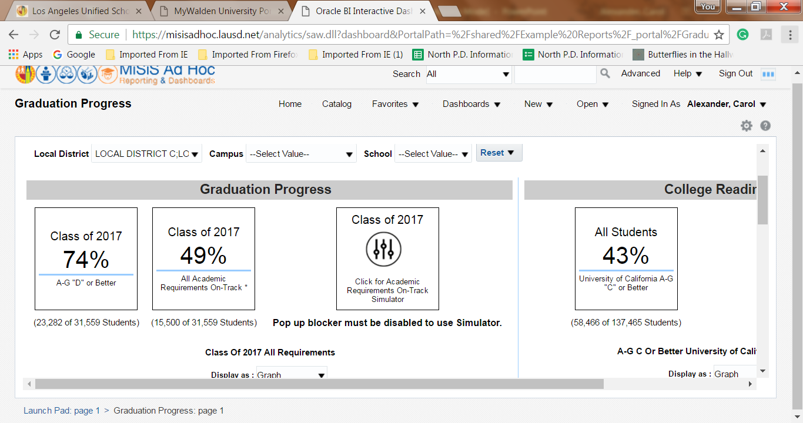
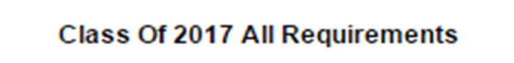
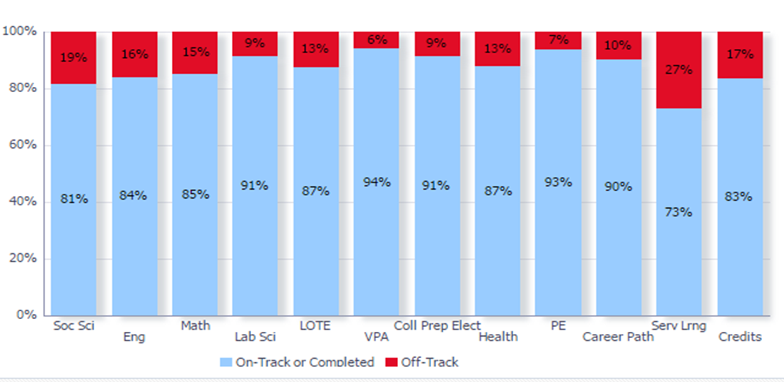
Tablero de desempeño en el progreso hacia la graduación
Clase de 2017, Todos los requisitos para la graduación
Se puede restringir los datos en base al Distrito Local o plantel escolar
En cumplimiento de los cursos A-G con una calificación de D o superior
En cumplimiento de todos los requisitos para la graduación
Desglose de los índices de en cumplimiento por cada requisitos para la graduación
Toma de datos 2-24-17
Notes:
Derrick: Dashboard Slide #1
In order to assist schools in making informed decisions about how to support students, the Information Technology Division and Office of Data and Accountability, in collaboration with the Division of Instruction, have developed an online data tracking and analysis tool. This sample screen shot of the Graduation Progress Dashboard shows data including on-track progress and a breakdown of progress on each graduation requirement.

Slide 23
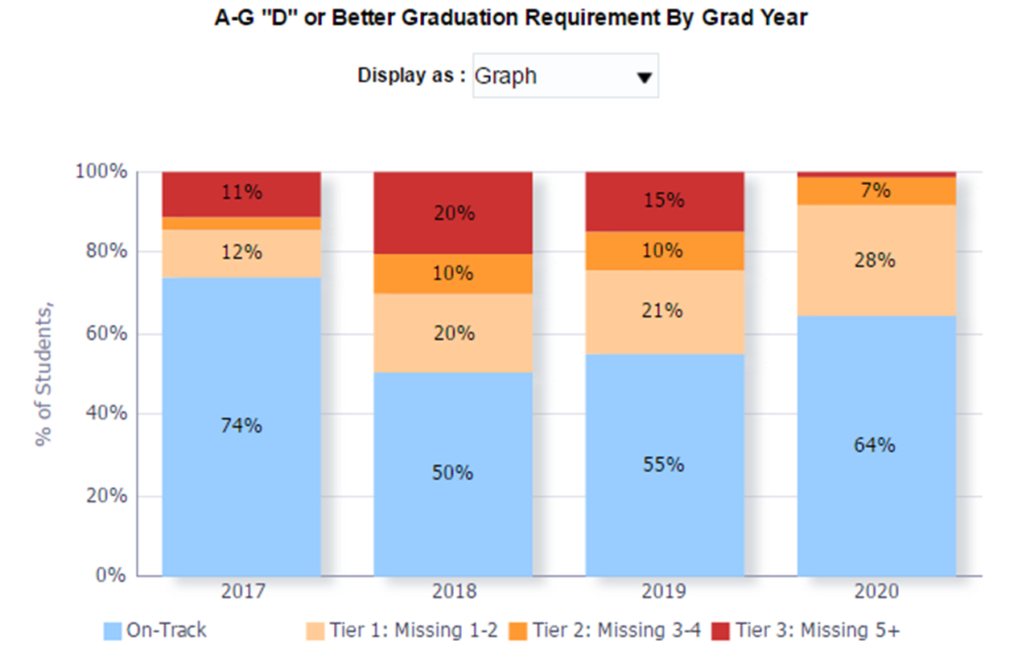
Tablero de desempeño en el progreso hacia la graduación
Requisito A-G de D o superior por año de graduación
En cumplimiento de los cursos A-G con una calificación de D o superior por año de graduación
Desglose por color de gama
Toma de datos 2-24-17
Notes:
Dashboard Slide #2
The Graduation Progress Dashboard allows school site personnel to track graduation progress of students in each grade level and to target supports and resources to support students. The colored tiers indicate how many courses the students are missing to be on track.

Slide 24
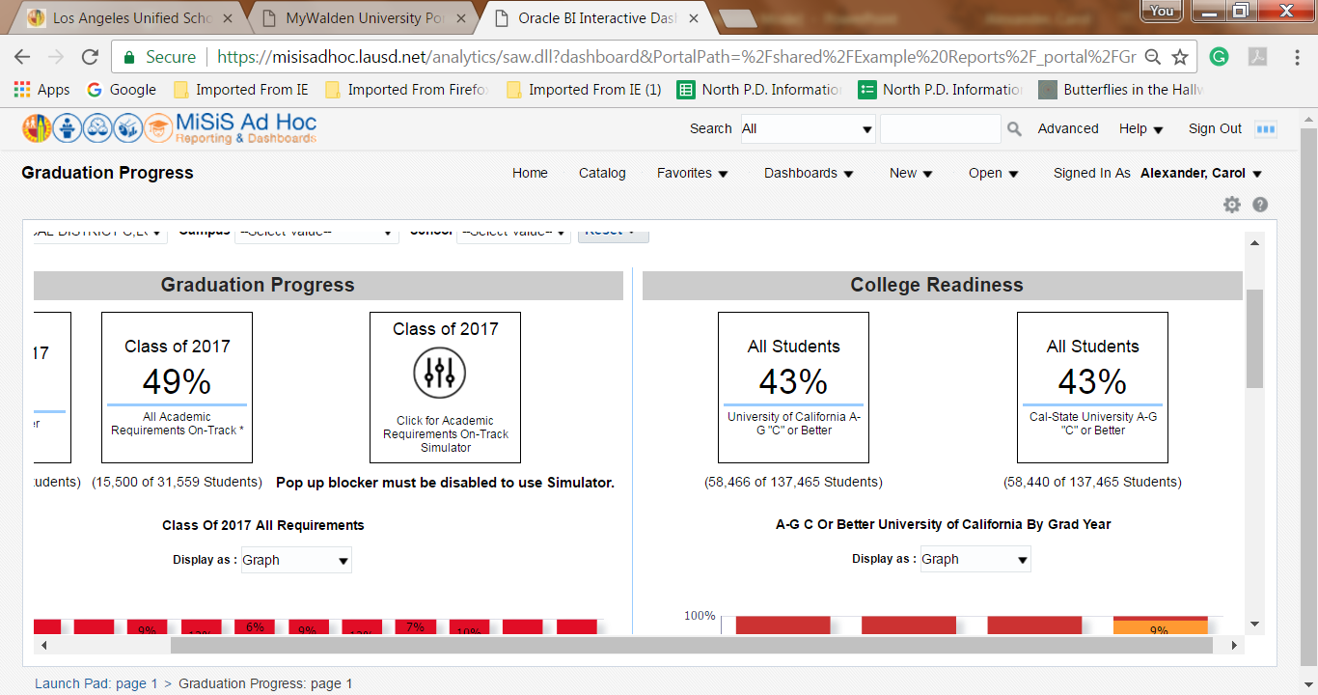
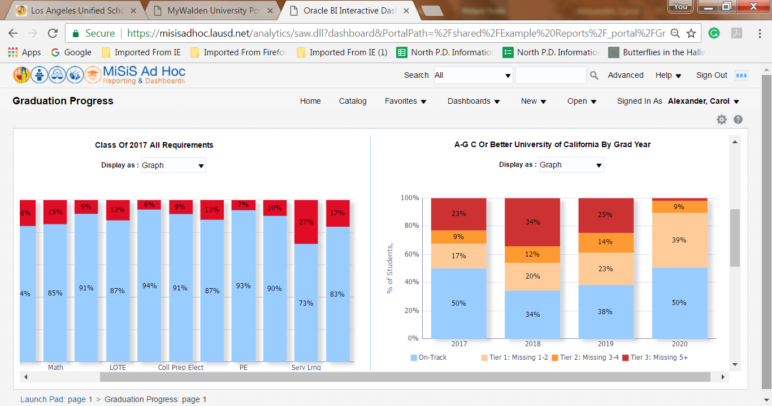
Tablero de desempeño en el progreso hacia la graduación
  Requisito A-G de C o superior, Universidad de California por año de graduación
En camino hacia la universidad de CA con A-G con una
calificación de C o mejor
En camino para la
universidad estatal de CA
A-G con una
calificación de C o mejor
Desglose de
Cumplimiento con una C o superior para la Universidad de CA por año de graduación
Toma de datos 2-24-17
Notes:
Derrick: Dashboard Slide #3
We know that most students aspire to attend college, and the Graduation Progress Dashboard also provides tracking for student progress on meeting college readiness requirements for the University of California requirements. In order to meet state university requirements students must have a “C” or better in all A-G courses. This sample screen shot shows how students are progressing toward meeting the UC requirements and also shows how students are progressing in each grade level.

Slide 25
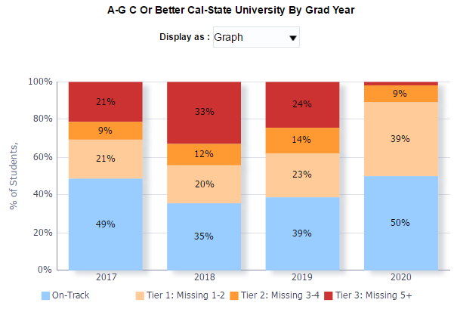
Tablero de desempeño en el progreso hacia la graduación
  Requisito A-G de C o superior, universidad estatal de california por año de graduación
Desglose de
Cumplimiento con una
Calificación de C mejor para la
universidad estatal de CA
por año de graduación
Toma de datos 2-24-17
Notes:
Derrick: Dashboard Slide #4
This sample screen shot shows how students are progressing toward the CSU requirements and also shows how students are progressing in each grade level.

Slide 26




Programa Diploma A-G
Informe de medio año

Slide 27
Antecedentes
Una inversión histórica se hizo en LAUSD para el bienestar y asistencia infantil, así como para la prevención de la deserción escolar y los servicios de intervención en LAUSD
Concordancia con la meta del Plan Estratégico de LAUSD de 100% de graduación y la resolución de cero estudiantes que dejan la escuela
Principios normativos de tres niveles para la prevención de la deserción escolar y para la intervención que se enfocan en aumentar la aprobación de cursos y los índice de cumplimiento con los cursos A-G
Administrador por los Servicios Estudiantiles, División de Servicios de Salud Estudiantil y Humanos

Slide 28
Metas del Programa Diploma A-G
Meta 1 - Analizar/planificar, dar seguimiento y compartir datos
Meta 2 - Enseñar la preparación para la universidad y las carreras
Meta 3 - Implementar la prevención de ausencias y deserción escolar y las estrategias de intervención
Notes:
Goal 1
Share school site data monthly with administrative staff and academic counselors to guide the intervention plan and strategies implemented at each individual school site.
Extract progress reports every 5 weeks to review data with students, parents and school site staff and increase awareness of academic progress by all stakeholders.
Extract attendance data daily to assess student attendance patterns and trends. Identify if there are classes students are not attending regularly in order guide attendance intervention plan.
Goal 2
Collaborate with college and career counselor on activities to promote college and career awareness
Coordinate college and career fairs
Disseminate information to students, parents and staff about scholarships, off campus college fairs and Cash for college events
Goal 3
Provide individual counseling to each student in their cohort (Tier 2 or Tier 3) to monitor progress in completing individual graduation plan (IGP) and address barriers to academic achievement.
Consult and collaborate with the academic counselor to review transcripts, IGP and graduation exemptions of all students in tiers 2 and 3.
Provide informational presentations on attendance goals and laws to students, parents and staff.
Provide informational presentations on A-G requirements and credit accrual process to students, parents and staff.
Provide informational meetings on credit recovery options available on campus and in the community to students, parents and staff.
Serve as a member of the Student Success & Progress Team (SSPT) to coordinate services for students including referral to LAUSD alternative educational sites.

Slide 29
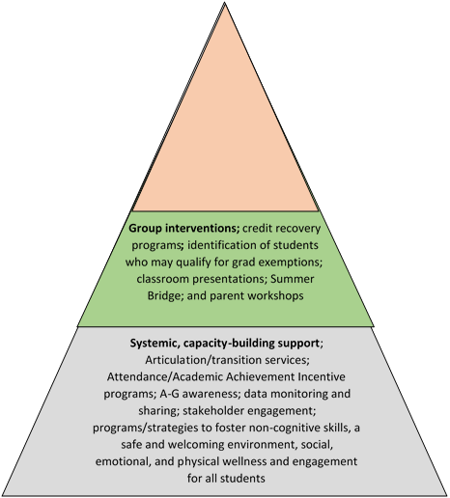
Principios normativos del programa
Enfocado en 26,613* estudiantes identificados bajo el nivel 2 y el nivel 3 al final del semestre de primavera de 2016 (cohorte del programa)
Consejero PSA de A-G en cada escuela preparatoria bajo el programa Título I
Administración enfocada de casos; personalizada, apoyo directo a estudiantes y familias, monitoreo del progreso
Notes:
Much of this presentation will focus on the progress of the 26,613 students who received targeted case management in the fall of 2016-17; these students were identified based on being 3 or more classes (Tier 2) or 5 or more classes (Tier 3) off-track from meeting A-G graduation requirements
*NOTE adjustment/correction to the original cohort number
students enrolled in continuation schools (about 3,000) within the zones of support had been inadvertently included in the original targeted case management cohort
about 1,500 magnet students inadvertently excluded (due to having a different location code) from the data pull, but included for services in the data file provided to counselors

Slide 30
Resumen de los Servicios agosto a diciembre de 2016
2,312 Actividades de planificación/evaluación escolar
2,432 Sesiones de grupos estudiantiles
2,498 Reuniones informativas sobre los A-G con 29,064 participantes
2,509 Consultas colaborativas referente los estudiantes específicos con 16,955 participantes
40,577 Comunicación con los estudiantes
1,596 Presentaciones en SSPT, SART o SARB
8,499 Comunicación con los padres
1,472 Visitas al hogar
3,877 Remisiones de educación alterna para recuperación de créditos académicos
Presentaciones a los equipos de liderazgo en los seis distritos locales en relación al programa Diploma A-G, el consejero PSA, las responsabilidades y oportunidades para colaboración
Colaboración continua con el Director de Orientación de Kínder a 12.º, así como coordinadores en cada Distrito Local

Slide 31
¿Qué sabemos acerca de la cohorte?

Slide 32
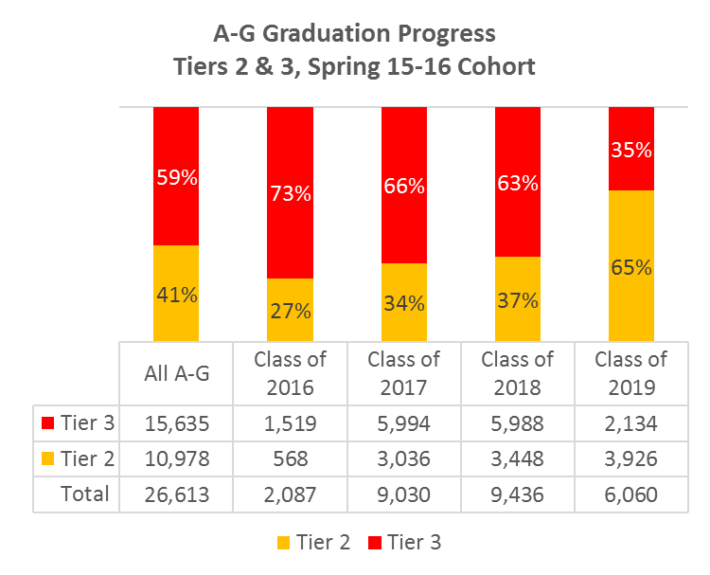
Cohorte por año de graduación
26,613 estudiantes identificados bajo el nivel 2 y el nivel 3 en la primavera de 2016
Clases de 2016-2019
Notes:
Updated numbers
n = 26,613
No continuations (removed about 3,000 students;
Added magnets (added about 1,500 students)
MINIMAL CHANGES TO OUTCOMES
Spring 15-16
Tier 3 shrank slightly
Tier 2 grew slightly

Slide 33
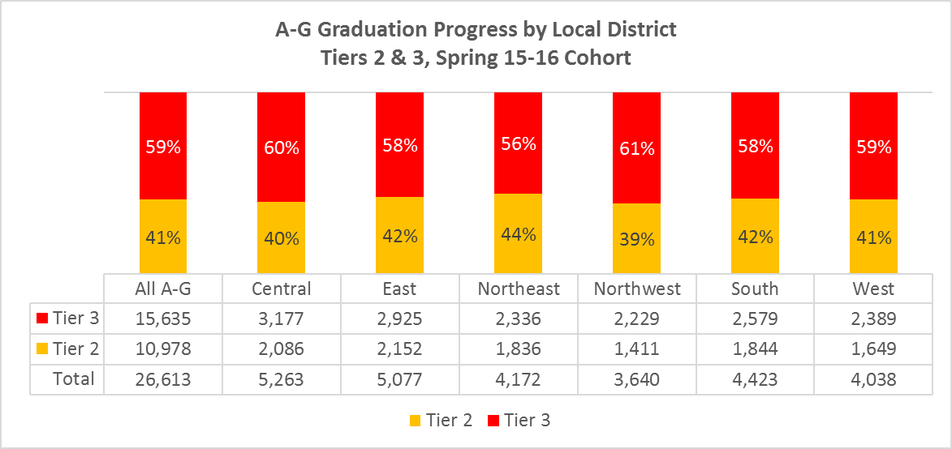
Cohorte por Distrito Local

Slide 34
Progreso de la Cohorte
Después del semestre de otoño de 2016
Notes:
Using a cohort model allowed us to look at data differently. Often reports only provide overall progress of those students that are still enrolled. Comparing different points in time often does represent the same students.
Comparing the progress of the same students allowed us to not only see how many are progressing. But it also allows us to see who is leaving, giving us an opportunity to take action and make systemic change to improve outcomes for all students.

Slide 35
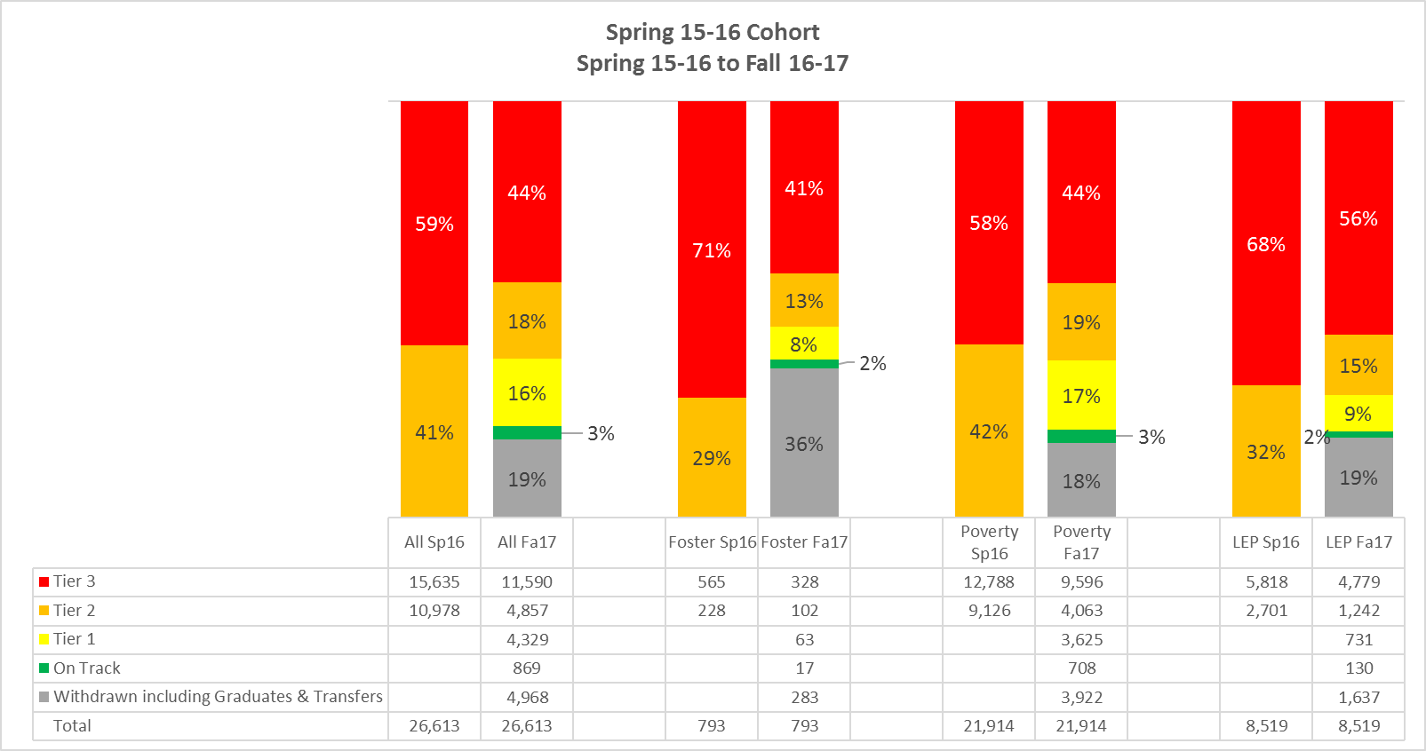
Progreso hacia la graduación de cohorte A-G
Clases de 2016-2019
Notes:
COHORT UPDATE n= 26,613
Fall 16-17
Slightly smaller differences in reduction of Tiers 2/3
On track – no change
Withdrawn students almost no change in %
After one semester we can see that students that were moving from Tier 2 (orange) and Tier 3 into Tier 1 (yellow) and On track status (green)
15% decrease in Tier 3
23% decrease in Tier 2
16% increase in Tier 1 -4,329 students
3% increase in on track-869 students
We also identified 4,968 students that were no longer enrolled in the K-12 LAUSD system,
These students may have:
-Transferred to another California school
-Graduated
-Enrolled in the Adult Ed system
-Moved out of state or out of the country
-Or Disconnected from the educational system.
Chart also provides progress on Targeted Student Populations within the cohort
We still find disparities among Foster Youth and English learners.
In particular this data also highlights the transiency of Foster Youth as 36% of those students were no longer enrolled in LAUSD after one semester.

Slide 36
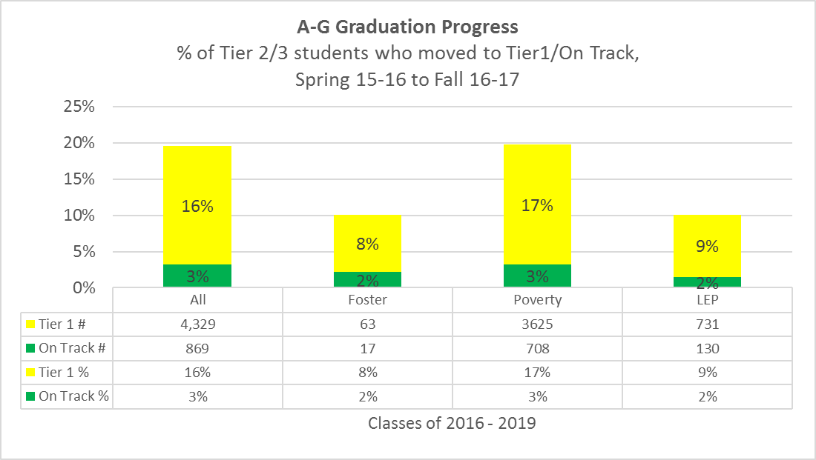
Notes:
Significant progress being made: Almost 20% of Tier 2/3 students (A-G cohort) are moving up to Tier 1 and On Track
Some gains, but more progress still needed for subgroups: Foster and LEP are not making same gains as everyone else

Slide 37
Notes:
Tier movement slide highlighting the movement of the cohort (Tiers 2/3) from Spring 15-16 to Fall 16-17
In Tier 2, 3,844 students moved up to Tier1/On Track (about 1/3 of students)
About a 1/3 of Tier 2 students showed improvement
About 25% fell to Tier 3
In Tier 3, 3,197 students moved up to Tiers 2/1/On Track (about 1/5 of students)
More than half of Tier 3 students did not change
Students who are farther behind are less likely to return to school the next year (withdrawn)

Slide 38
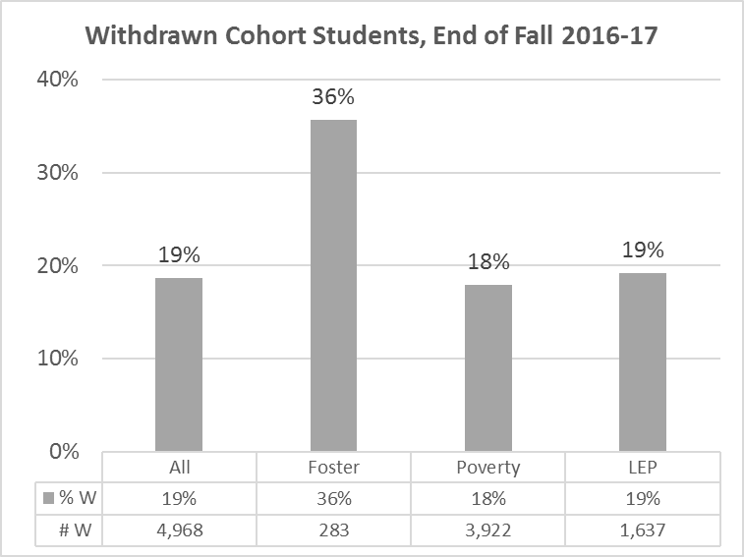
Notes:
% of cohort that left school before the end of the following semester (Fall 16-17)
4,968 students total
High % of foster youth withdrawn

Slide 39
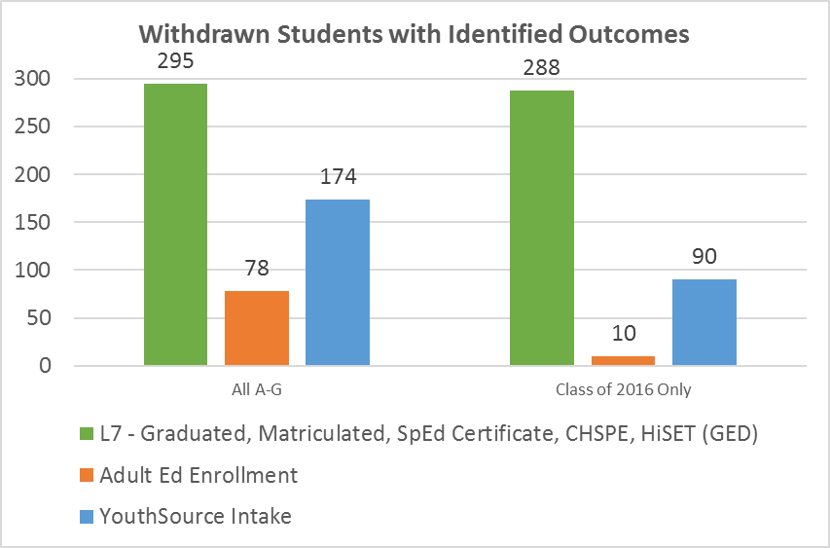
Notes:
547 students total (out of 4,968) have either graduated, enrolled in adult school, or been referred and seen by a YouthSource PSA
Almost all the L7s were from the Class of 2016 as well as half the YouthSource referrals

Slide 40
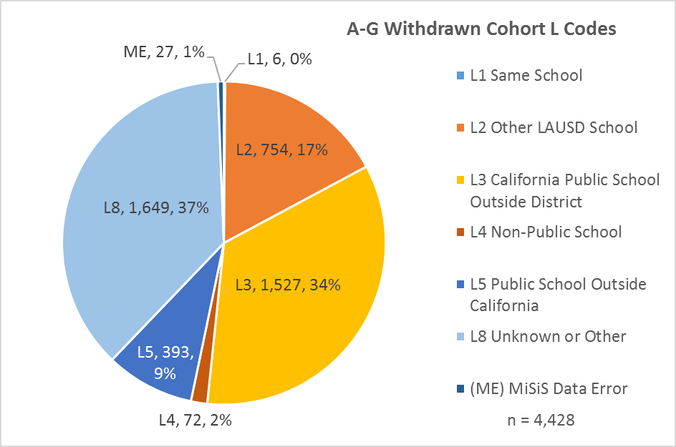
Notes:
Summary of L codes of 4,428 students not accounted for by L7s, adult Ed enrollment and YouthSource
L8 is largest category, followed by L3

Slide 41
Programa Diploma A-G
Protocolo para salidas/deserciones
Se convoca al equipo de la deserción escolar para revisar y manejar los procesos para la deserción del estudiante, si es posible, colaborar con el consejero PSA en la escuela
Semanalmente o mensualmente sacar el informe de MiSiS sobre la inscripción y las salidas (E y W) para el mes en curso para verificar el estatus de inscripción y ubicación de inscripción para los estudiantes que dejaron el programa
Verificar que los registros de salidas en MiSiS son respaldados por la documentación requerida (registros, órdenes tribunales, documentos de inscripción, etc.)
Cuenta para todos los estudiantes pendiente y verificados con el registro SOS (Total/pendiente/ sección de verificación)
Notes:
Counselors run school-wide leaver lists at least monthly and work to verify successful transfer and re-enrollment for all withdrawn students

Slide 42
Total de bajas verificadas por los consejeros PSA del Programa Diploma A-G
Septiembre 2016 a enero 2017
Distrito Local (LD, por sus siglas en inglés) | Central | Este | Oeste | Sur | Noreste | Noroeste | CHS/Tri-City | Totales
Total de bajas | 2,054 | 1,884 | 1,889 | 1,783 | 1,833 | 1,463 | 151 | 11,057
Total verificado | 1,123 | 1,158 | 1,057 | 1,461 | 1,124 | 672 | 16 | 6,611
% Verificado | 55% | 61% | 56% | 82% | 61% | 46% | 11% | 60%
Notes:
To date,

Slide 43
Historias estudiantiles

Slide 44
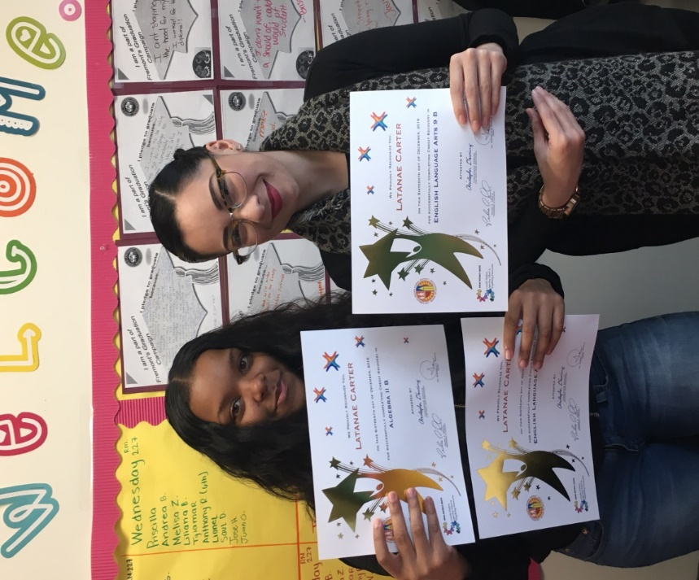

Latanae Carter
Fremont High school
Clase de 2017
Nivel 3 al final de la primavera de 2016
Aceptada a una Universidad Estatal de California
Dominguez Hills
Quiere ser trabajadora social
Notes:
A-G Counselor Diana Delgado began working with Latanae Carter in September 2016 after she re-enrolled back to John C. Fremont High School after attending Sierra Vista High School in Nevada for a year.
When Latanae re-enrolled at Fremont she was classified as class of 2017, she was a tier 3 caseload and was identified as missing 7 A-G classes.
Latanae and Ms. Delgado continued to work closely for the rest of the semester. During her first semester back, Latanae demonstrated tremendous passion and dedication to reach graduation. Upon their first meeting, she pledged to be part of Fremont's graduation campaign ran by the A-G Diploma Program Counselors by sharing, "I want a high school diploma and a college degree. I want to be successful, I want to be a social worker".
On her journey to success, Latanae was enrolled in our Edgenuity and Saturday School credit recovery programs. Latanae would also participate in our after-school credit recovery program implemented by ARC and our A-G Diploma Program Counselors 3 X's a week. With such opportunities, Latanae was able to recover 15 credits through Edgenuity and is currently recovering an additional 5 credits. She was also able to successfully recover 5 credits by attending Saturday school adding up to a total of 20 credits recovered in just one semester!
Latanae was recognized in December 2016 during our A-G Diploma Program Lunch Recognition Ceremony along with 10 other students for successfully moving down tiers. She began on tier 3 in September of 2016 and now as of February 2017, she is "on-track".
Latanae is expected to walk the stage and graduate this June as long as she passes all her A-G classes this semester.
Not only has Latanae been able to get on-track towards graduation, she has also been successfully admitted to California State University, Dominguez Hills.
Finally, Latanae was also recently nominated by the administrator of the School of Environmental and Social Justice (SLC) as one of three students eligible for a COPA scholarship. She successfully submitted her application Friday, January27, 2017 and is awaiting a response.

Slide 45
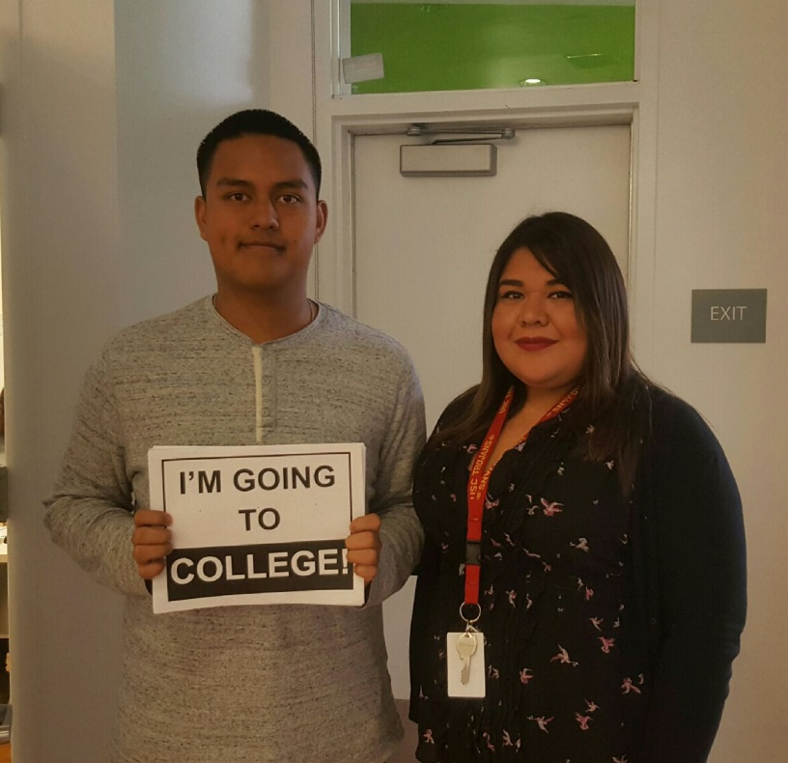
Erick Flores
Escuela Preparatoria Garfield
Clase de 2017
Nivel 3 al final de la primavera de 2016
Aplicó a CSUN y CSULA
Quiere ser ingeniero para el Departamento de Justicia
Notes:
A-G counselor Oralia Bahena Catalan met Erick Flores during the first week at Garfield High School. He was a senior who had been identified as Tier 3, was missing several courses and had yet to begin work on credit recovery.
From their initial meeting we discussed what he wanted to do after high school and how a diploma would benefit him.
Oralia informed Erick about the A-G program and our goals. In addition, she notified him that she would be following up on his progress, would check in on him, and was determined to see him graduate.
He told Oralia he would be just as committed to graduating and was willing to do whatever it took to get there.
Together with his academic counselor they were able to enroll Erick in APEX courses and winter session credit recovery.
Erick was able to recover his credits and is now on track to graduate. Erick was successful in his credit recovery and became eligible to apply to four year universities.
Erick plans to one day have a career with the Department of Justice.
Erick credits his success to being identified early in the year, being offered credit recovery options, and knowing that someone is holding him accountable to his goals.
Additionally, when asked what helped him turn his life around, Erick responded by simply saying “You told me I had potential”.
Erick is currently labeled as a homeless student as well

Slide 46
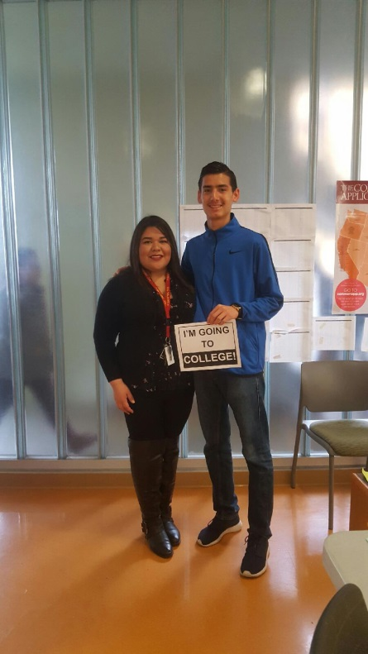
Omar Castrejón
Escuela Preparatoria Garfield
Clase de 2017
Nivel 3 al final de la primavera de 2016
Asistirá a la Universidad Estatal de California, Los Angeles
Notes:
Omar Castrejon was born in the US but due to family circumstances he and his parents moved out of the country. Erick currently lives with his Aunt while his parents reside in Mexico
At 16 years old Omar decided that he wanted to go to college. He enrolled at Garfield High School and began informing himself about graduation requirements.
In the fall, Omar was identified as a tier 3 student. The A-g Counselor Oralia Behena Catalan conducted an overview of his transcript and informed him that he needed to begin the credit recovery process by enrolling in APEX, Adult School, and Saturday School.
Omar was determined and enrolled in all three.
In October, Oralia along with the College Counselor, Ms. Lopez, informed Omar that due to his hard work and dedication, he would be eligible to apply to a four year university.
Omar registered for the SAT, applied to college, and recently has been accepted to CSULA.
Omar will be the first in his family to pursue a post-secondary education.

Slide 47
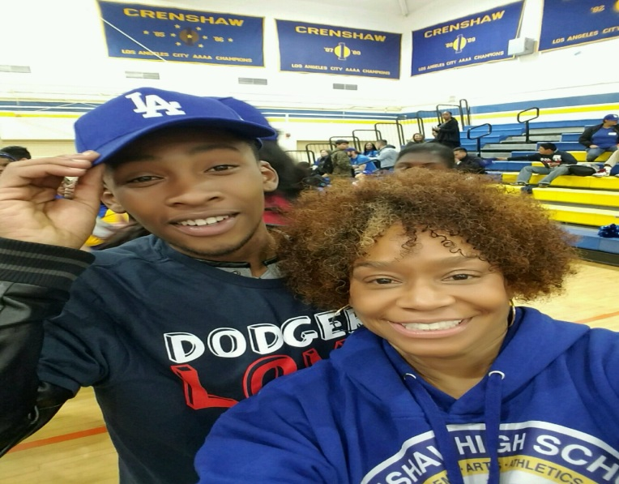
Shawan Duggans
Crenshaw High School
Clase de 2017
Nivel 3 al final de la primavera de 2016
Aplicó a Langston University
Quiere formar parte de la fuerza naval
.
Notes:
As I reflect on all my years at Crenshaw High School I wouldn’t change a thing. I learned so much about myself that I didn’t know. I am a talented ambitious, strong will, well mannered, and humble young man. Some describe me as outgoing, the life of the party just a fun guy to be around. The world needs an individual like me around to improve on people’s well-being. I value friendship, companionship, and being a Good Samaritan when someone needs a hand. I come from an economically disadvantaged household. I have three sisters, four brothers, and my mom, I have additional siblings but only so many people can sleep in one household. We had to work extra hard for our clothes and even harder if we wanted to look good. The neighborhood around us wasn’t safe but I grew accustomed to the kids on my street and the chaos around me. Growing up in the neighborhood I grew up in, I tended to get myself in a lot of trouble. I got in several fights, hung out with the wrong crowds and was incarcerated. I had every obstacle that could slow me down or hold me back. Based on my life style no one ever thought I would be successful. I am currently on track to graduate. After graduation I plan to enlist in the Navy or attend Langston University in Langston, Oklahoma. Looking back my scholarly pursuits and the challenges I went through in life they shaped me into the man I am today. I WILL make a positive impact on my family, my community and most of all on myself

Slide 48
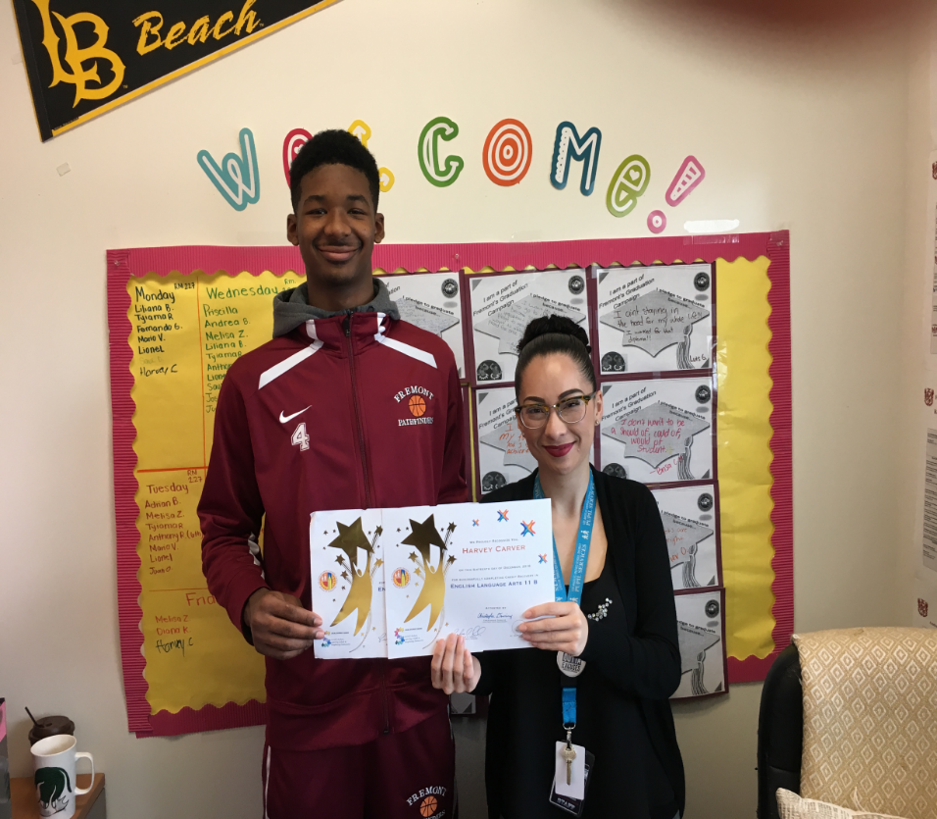
Harvey Carver
Escuela Preparatoria Fremont
Clase de 2017
Nivel 3 al final de la primavera de 2016
Asistirá a College of the Canyons
Quiere ser entrenadora de baloncesto en universidad
Notes:
A-G Counselor Diana Delgado started working with Harvey Carver last semester after he was identified as a class of 2017 - tier 3 student.
Harvey was identified as missing 5 A-G classes and was therefor placed in Diana’s AP(Action Plan) 25 caseload.
Harvey and Diana continued to work closely for the remainder of the semester by offering services such as intensive case management, A-G education, and credit recovery opportunities.
In efforts to recover credits Harvey was enrolled into our Edgenuity and Saturday School credit recovery programs. Enrolled in such programs he was able to recover 10 credits through Edgenuity and 5 credits through Saturday.
Harvey has been able to successfully drop from a Tier 3 students behind on 5 or more A-G Classes to a Tier 2 student who is only behind 3 A-G classes. Today, Harvey continues to be enrolled in Edgenuity and Saturday school in efforts to recover 10 more A-G credits. Although Harvey has had behavioral difficulties in the past, he has demonstrated tremendous effort this school year.
Last semester he was recognized during our A-G Diploma Program lunch recognition ceremony for successfully dropping tiers.
This semester he is an active member of the varsity basketball team and challenges himself everyday to remain eligible to play with the team by maintaining good grades.
Harvey is expected to graduate this upcoming June as long as he passes his remaining A-G classes.
He plans on attending College of the Canyons in Santa Clarita where he hopes to continue his basketball career."

Slide 49
Siguientes pasos
Examinar los métodos en uso en los planteles escolares que apoyan a los estudiantes que no se graduaron ( como la clase de 2016)
Continuar en darle entendimiento más profundo a los datos estudiantiles sobre la deserción escolar
    ¿Dónde están?
    Continuar en coordinar los esfuerzos de reintegración mediante el sistema de YouthSource, escuelas por opción y la educación para adultos
    Mantener el seguimiento continuo y la reintegración de los que dejaron la escuela
  Desarrollo profesional SHHS para el personal de escuelas por opción para ampliar la capacidad para atender las necesidades socioemocionales de los estudiantes
  Reunión de caminos colaborativos con la educación para adultos y los servicios estudiantiles en marzo de 2017
    Aumentar la colaboración y la coordinación
    Aumentar el conocimiento de los programas y los servicios

Slide 50
Siguientes pasos
Celebrar los logros de los estudiantes que hace la transición de nivel 1 a estar en cumplimiento para el camino universitario
Implementar estrategias que les proveen a los estudiantes que se gradúan con participación en actividades universitarias y para carreras ( como puede ser empleo durante el verano, programas de oficios en la educación para adultos, L.A College Promise)
Informe de final de año
  Actualización sobre el progreso hacia la graduación de la cohorte de estudiantes (años de graduación, Distrito Local)
  Continuar con el seguimiento de los estudiantes que han dejado la escuela
  Acumulación de créditos académicos
  Asistencia
  Historias estudiantiles
  Logros escolares
  Escuelas que demuestran poca o sin mejora
Notes:
Credit accrual-Students may have made progress by accruing credits but that is not reflected in them moving out of Tier 3 because it is 5 classes to infinity.

Slide 51
¡Gracias!

